Slide 1








Отбор Kocosi

Slide 2

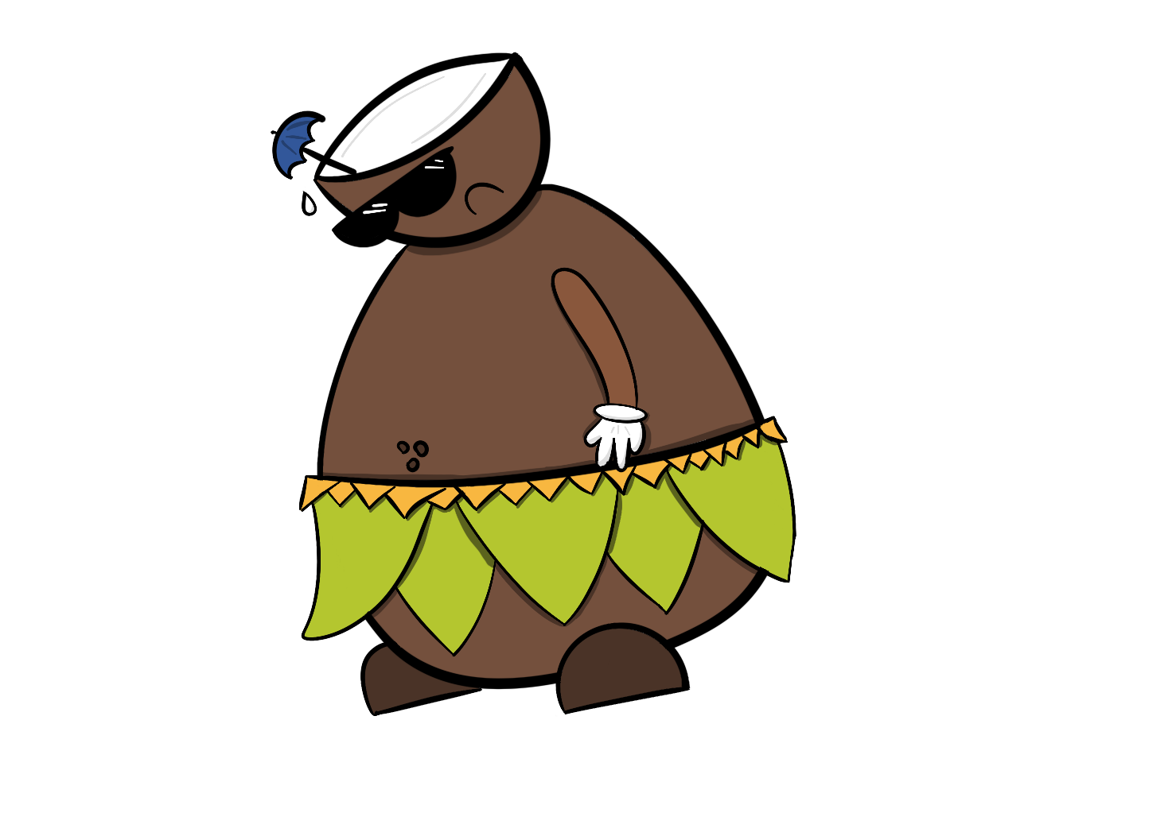


Проблемът и липсата на решения
Липса на вдъхновение
Трудно постигане на постоянство
Самообучение
Персонални уроци

Slide 3
Цел
Основна - стимулиране на ежедневната практика
Развитие на творческите умения и креативността
Адаптирани предизвикателства
Архив от рисунки, бъдещо портфолио

Slide 4
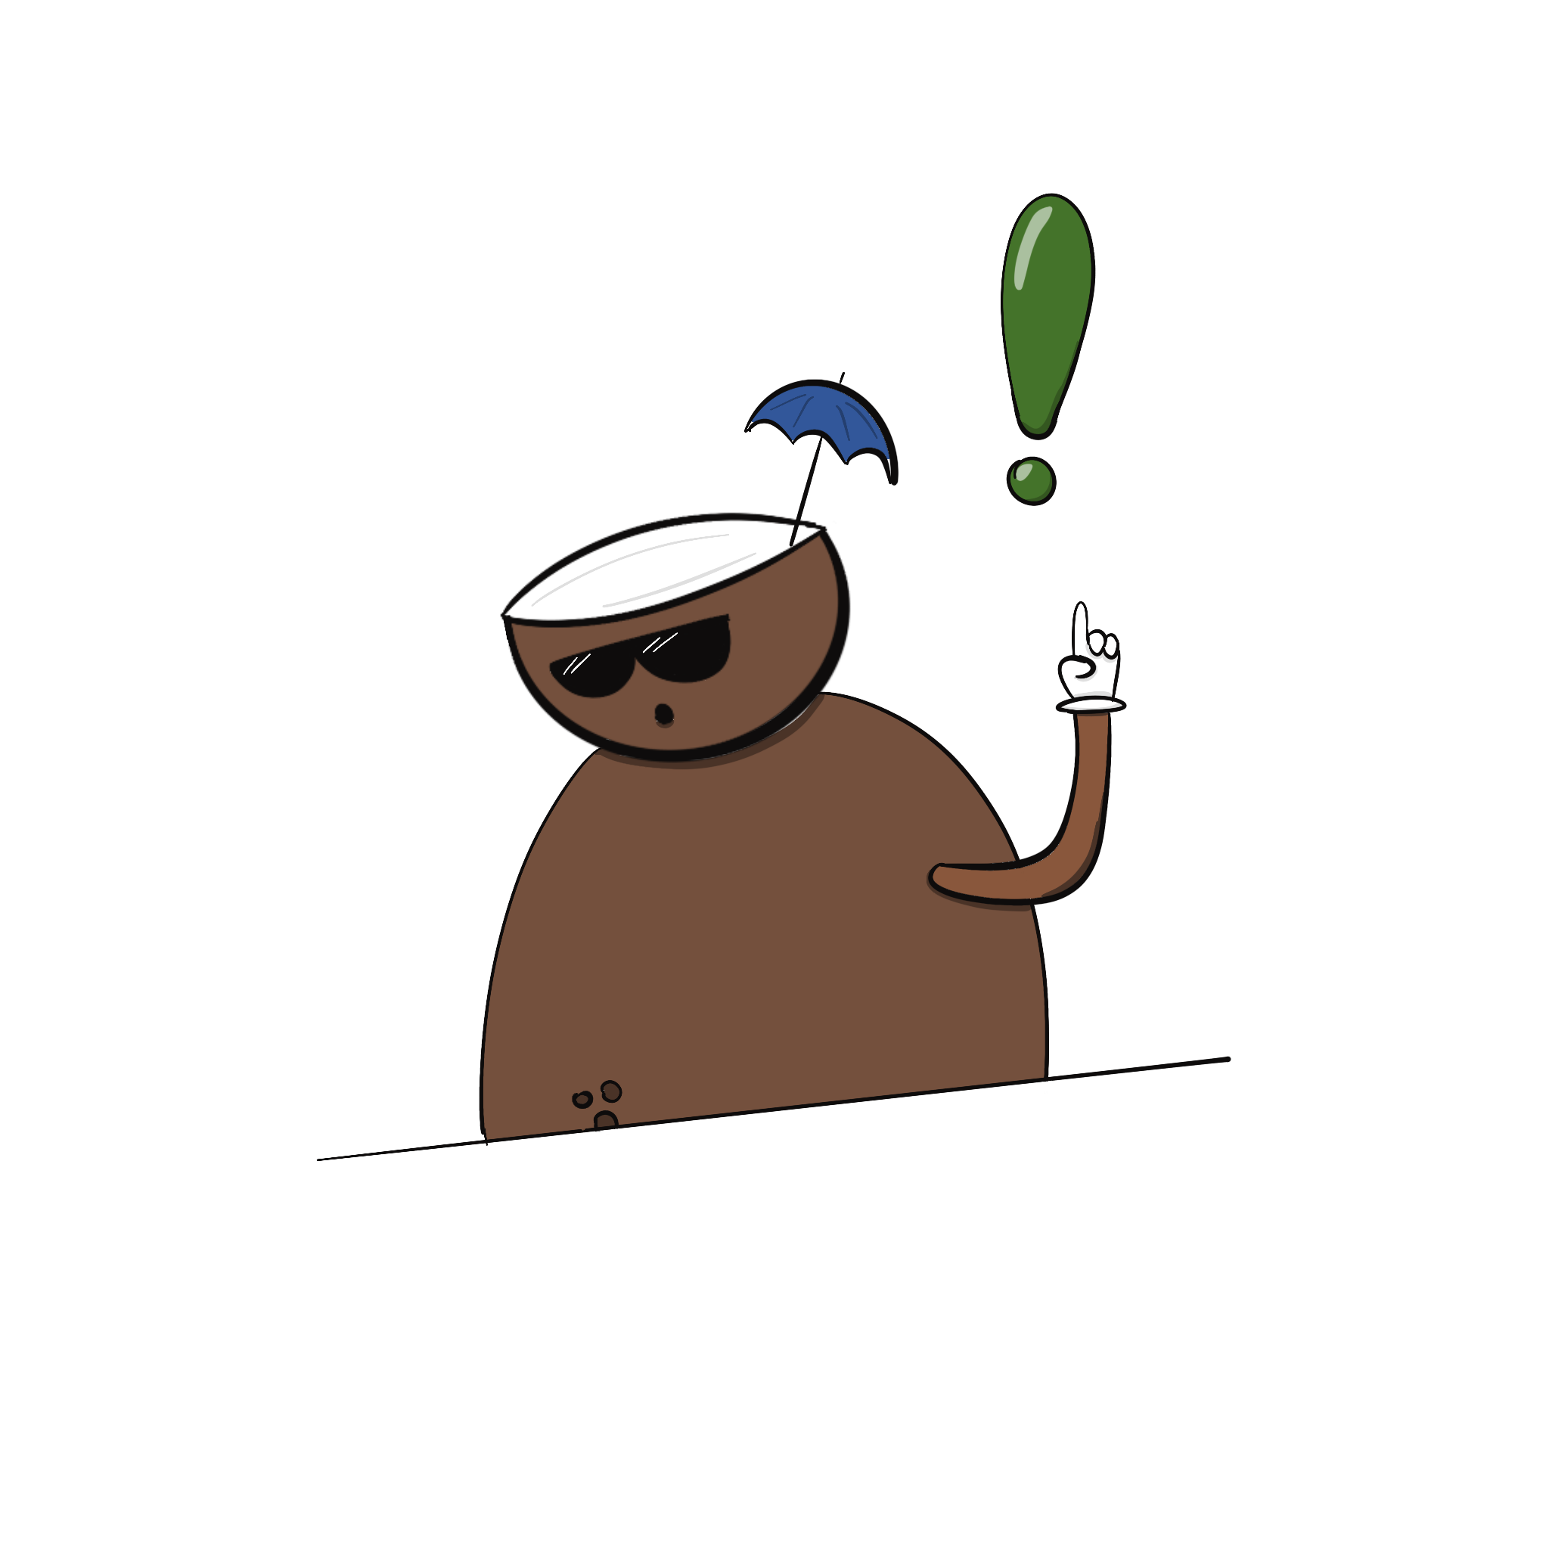

Решение
Ежедневни предизвикателства без задължения!
Фокус върху полезното забавление

Slide 5


Демо!

Slide 6







Технологии

Slide 7

Процес на работа
1. Измисляне на идея и разпределение на работата
3. Начало на разработване на проект
5. Довършване на дизайн, демо и презентация
2. Разучаване на технологии
4. Финализиране на функционалности

Slide 8
Ние и нашето преживяване
Ивайла - Front-end и дизайн
Яна - Front-end и дизайн
Милица - Front-end и комуникация с back-end
Искрен - Back-end и deployment
Кристиян - Back-end и AI
Натрупани много знания в различни области
Фън

Slide 9
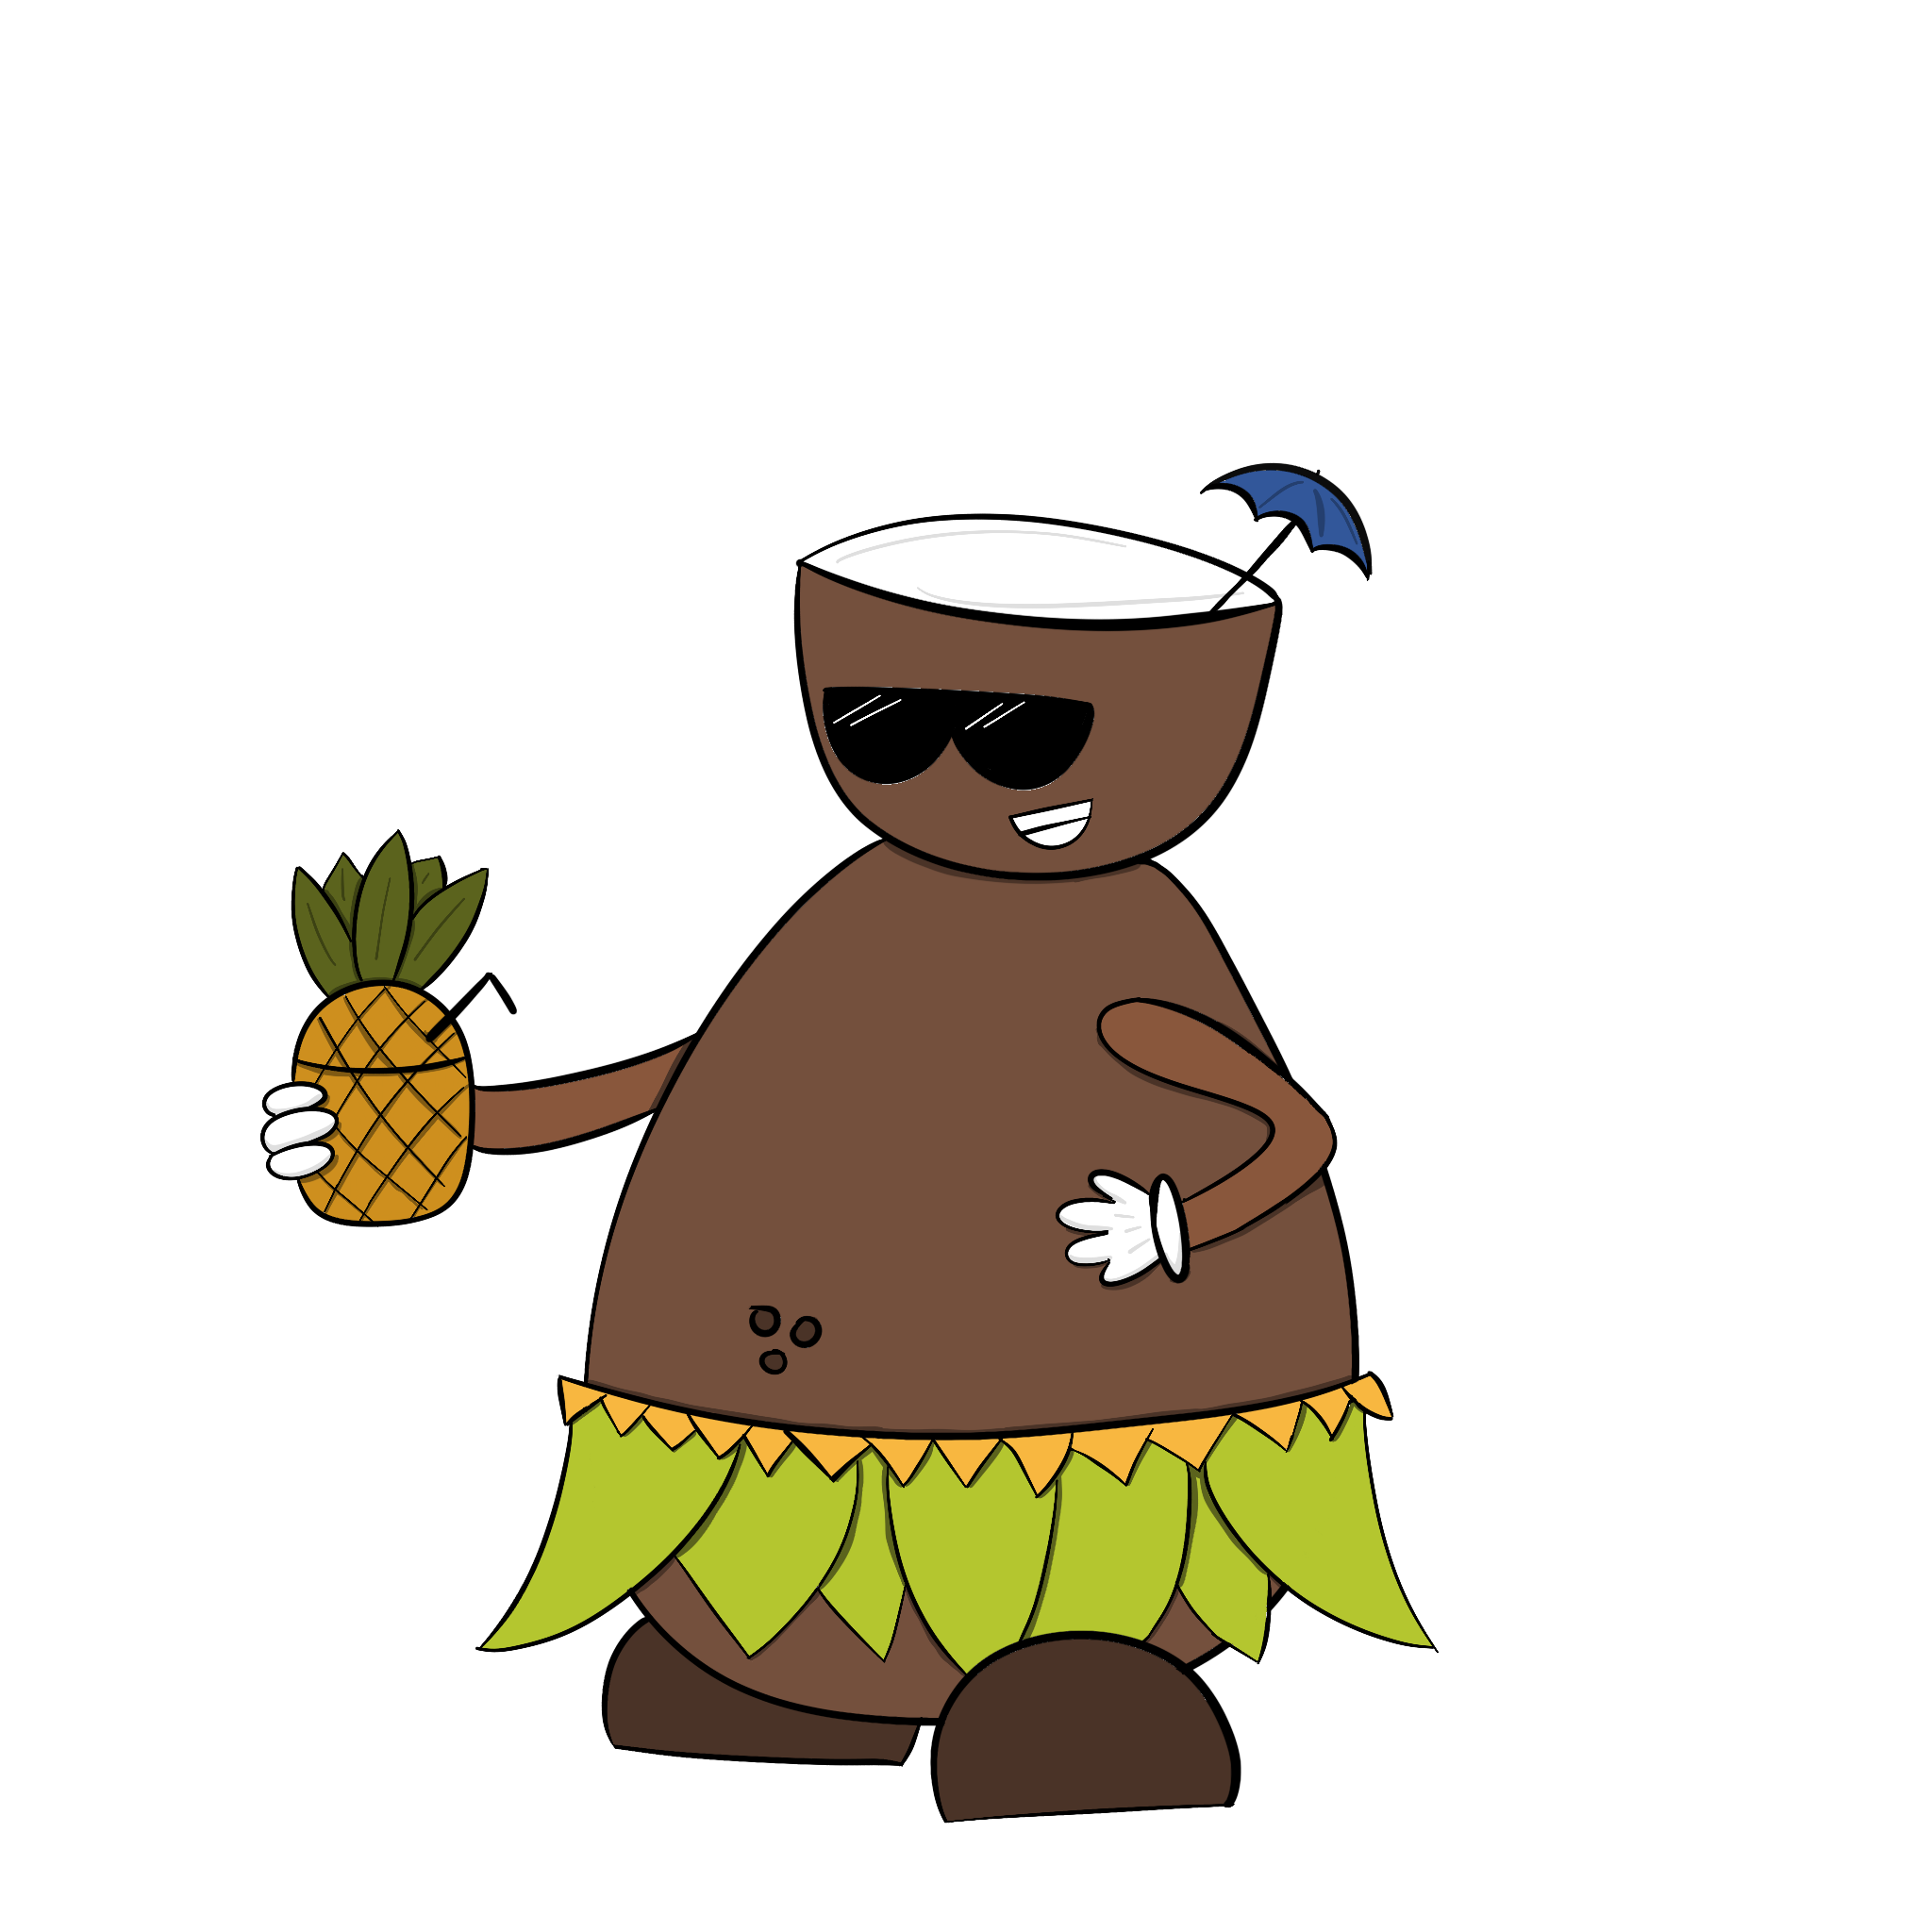
Бъдещо развитие
Дневно представяне на творения на твой приятели
Да се следят поредните дни
с направено предизвикателство
Мобилно приложение

Slide 10
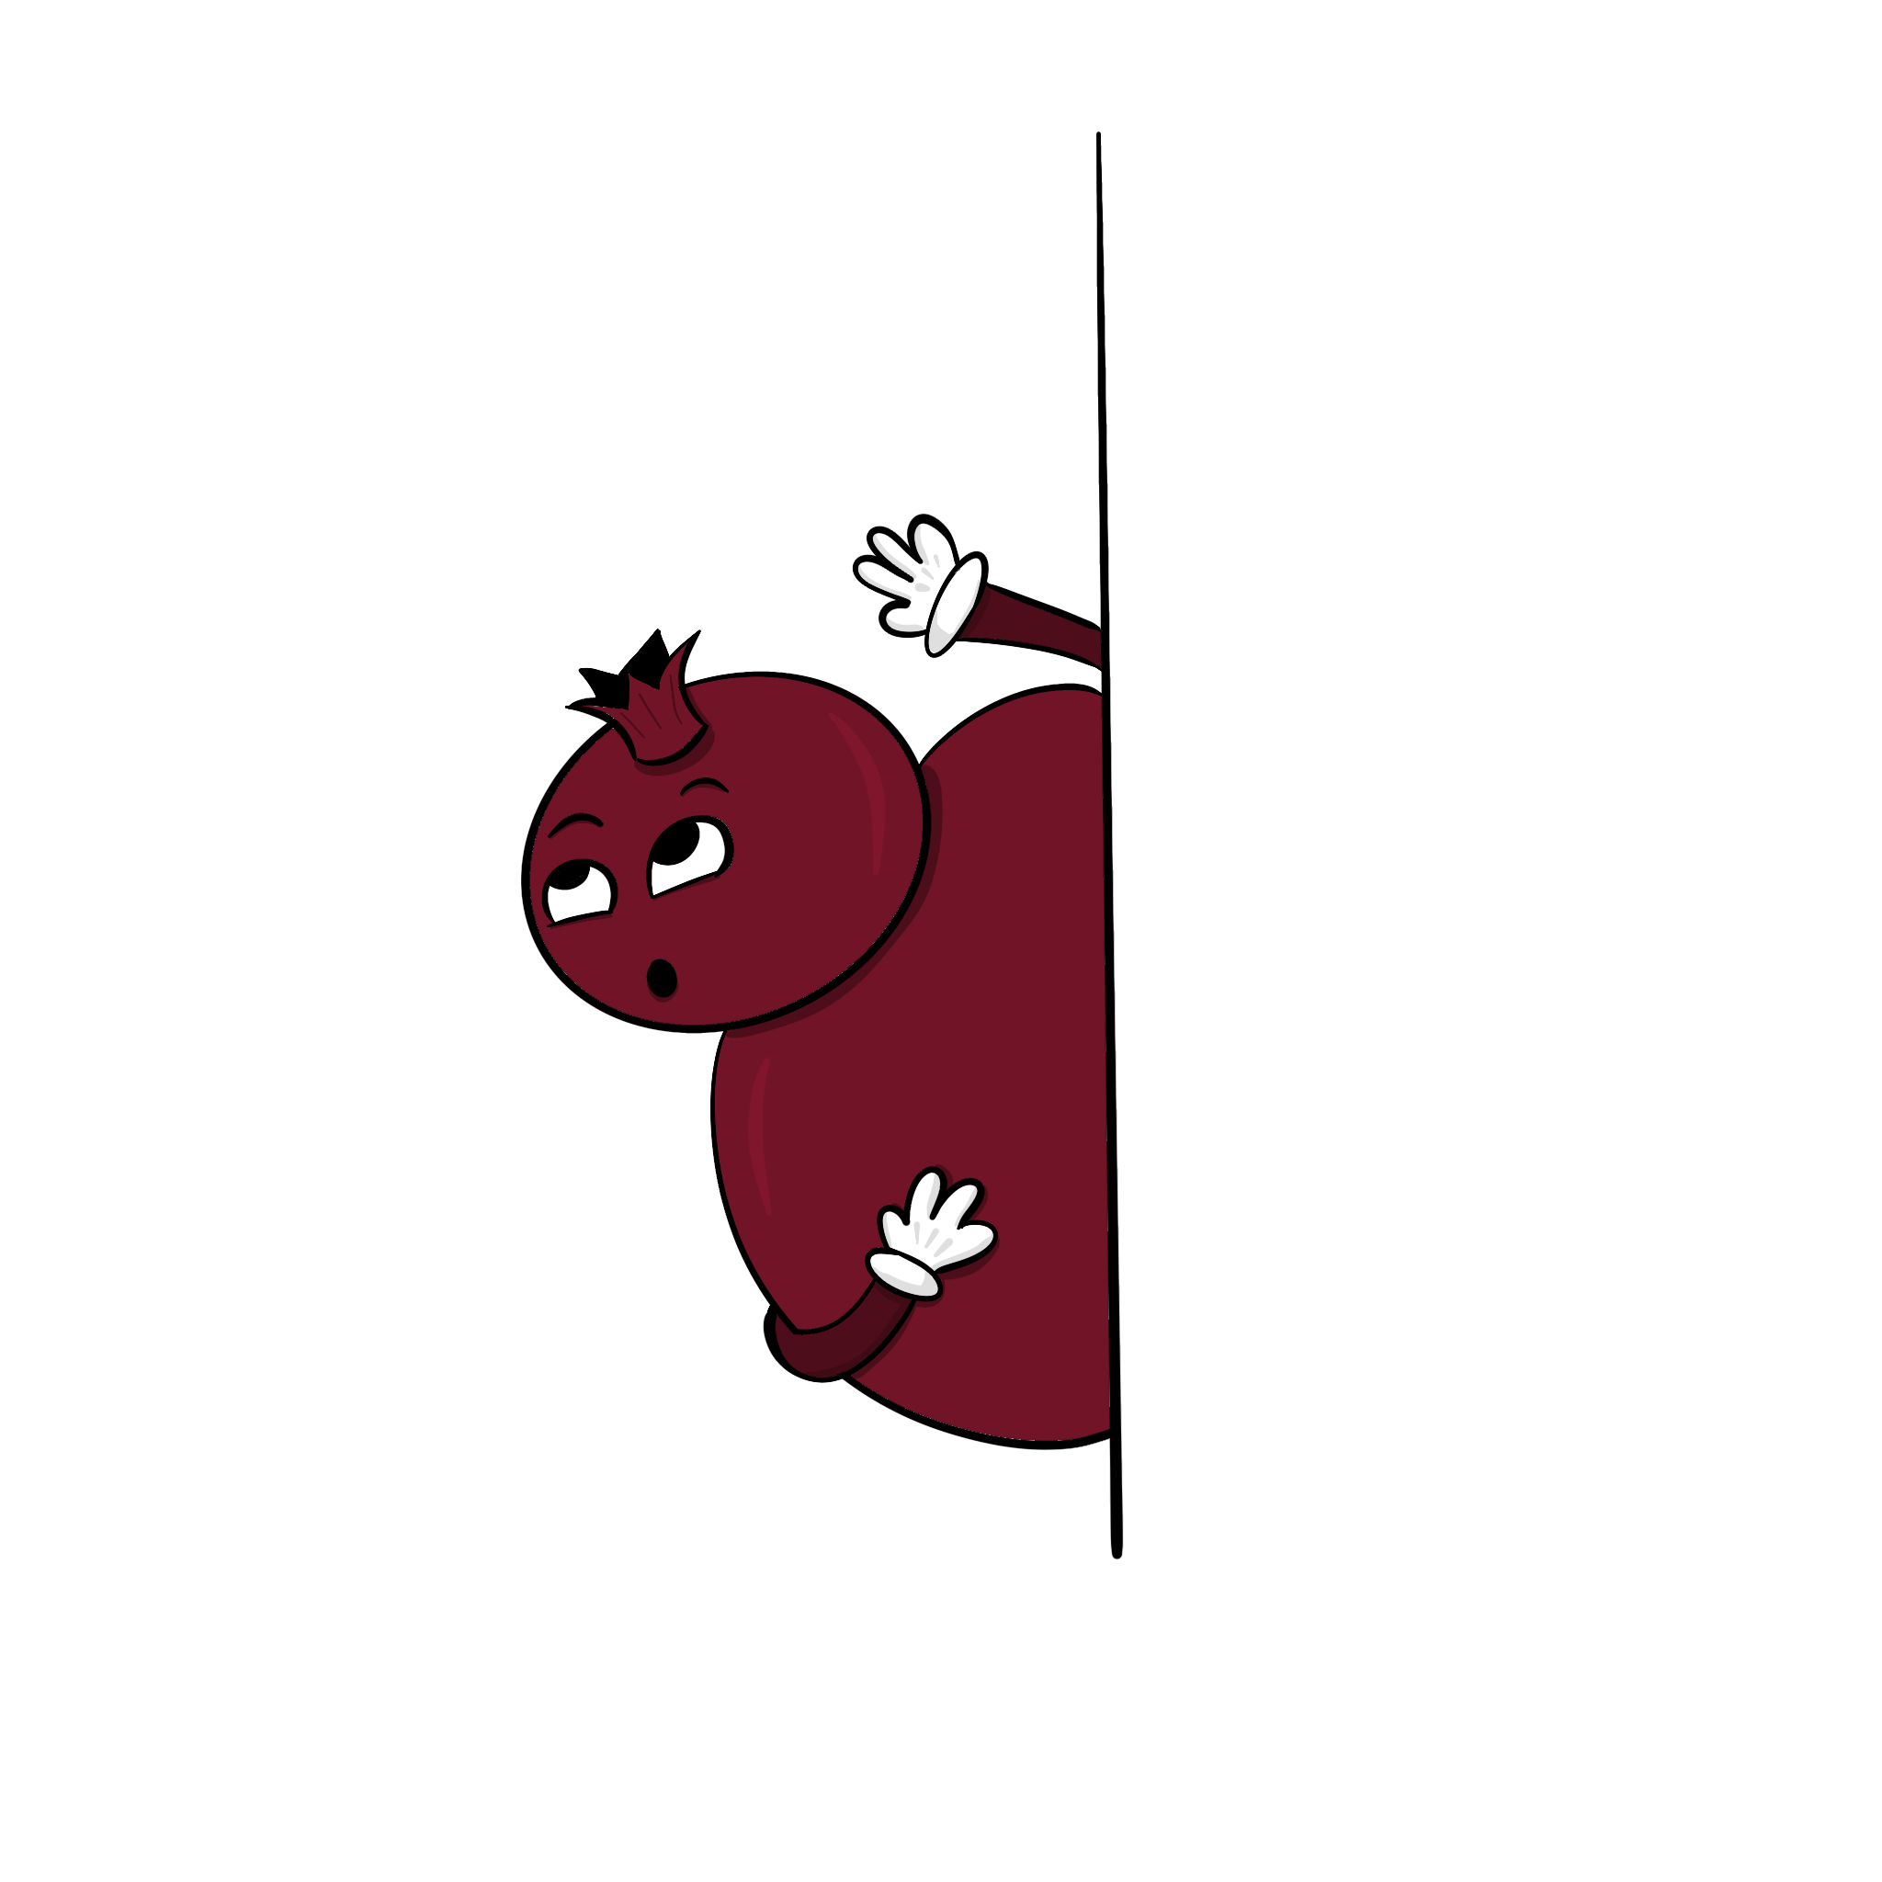
Благодарим за вниманието!
Отбор Kocosi

